Slide 1
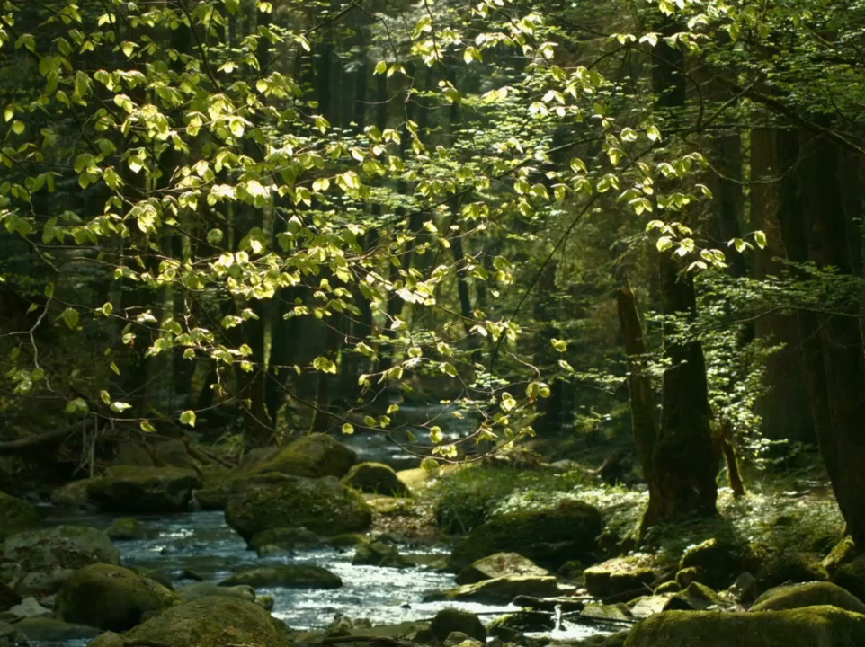
Vandløb
Yubio pp. 1414-1418

Slide 2
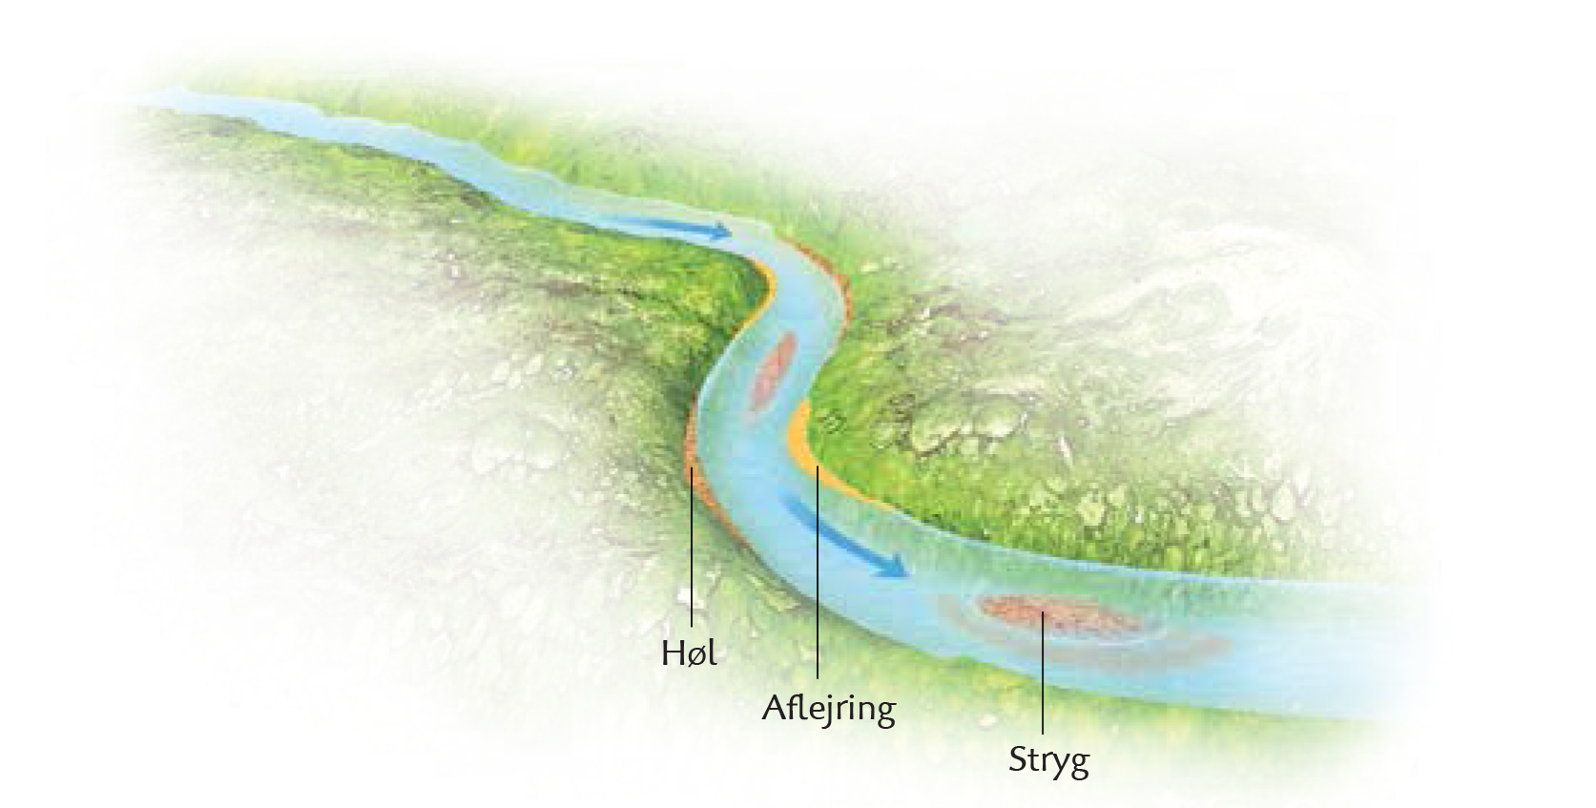
Vandløb (generelt)
De fleste vandløb er omfattet af naturbeskyttelsesloven (at der ikke må laves ændringer – kun sædvanlig vedligeholdelse)
Vandløb gælder al strømmende vand (- vejgrøfter)
Store vandløb = å
Lille vandløb = bæk
Oftest naturlige vandløb = ikke menneskeskabte (men kan stadig være reguleret/vedligeholdes)
Leder overskudsnedbør som ikke fordampes, ud til havet, igennem vandløb.
Afvander et vandløbsopland (landet rundt omkring/oppefra og ned)
Vandskel: stykket mellem opland og vandløb (fra det punkt hvor vandet går i en retning mod en sø, vandløb, hav).
Høl og stryg indikere variation mellem dybe og lave steder = god kvalitet
Stor variation i bundmateriale (sten og mudder)..
Høl = dybere hul/lavning i ydersiden af svinget/slyngen (her er strømmen stærkere)
Aflejring af finkornet materiale i indersiden af svinget = fordi der er svag strøm
Stryg = Midt i vandløb (en lille høj/bakke af grovkornet materiale) (godt sted at gyde!)

Slide 3
Vandløb (Naturligt og regulerede)
Naturligt vandløb = udspringer fra sø eller fra kildevæld (vand under tryk, der kommer op ad jorden) + modtagere spildevand + dræningsvand fra marker (via rør og gravede kanaler)
Et vandløb er et økosystem = et levested for en række forskellige organismer + fragter vand og andre stoffer fra udspring til udløb.
Naturligt vandløb:
Slynget mønster (buede vandløb)
Smalt udspring → bredere hen mod udløb.
Indskudte søer (undervejs i vandløbet)
Høl og stryg (variation mellem dyb og lav) = større turbulens/strømning i vandet = større blanding af vand og ilt og derved bedre selvrensning og mere ensartet temperatur
Stor variation af planteliv = forudsætning for varieret dyreliv (stor biodiversiteten – dvs. antallet af arter, er høj)
Naturlige vandløb er ofte slynget, hvorimod regulerede vandløb ofte er retlinjet/kanaler (fordi de er skabte til at afvande marker)
Regulerede vandløb
har ofte lavere biodiversitet = fordi vandløbets fysiske miljø er mere ensartet.
Ødelagt bund = mudder (ingen dyb/lav variation eller variation i materiale)

Slide 4
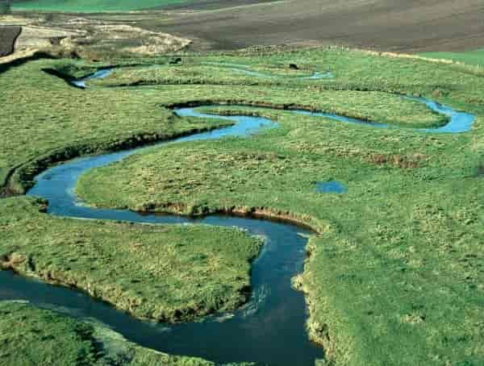
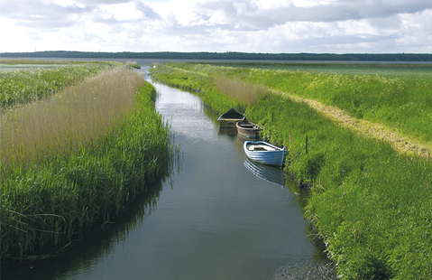
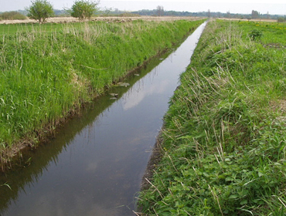
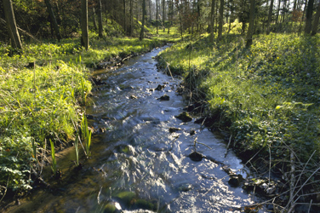
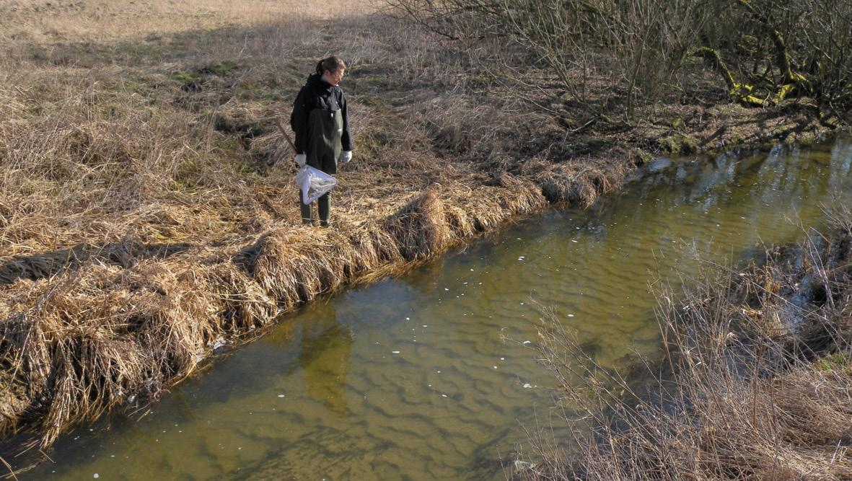

Slide 5
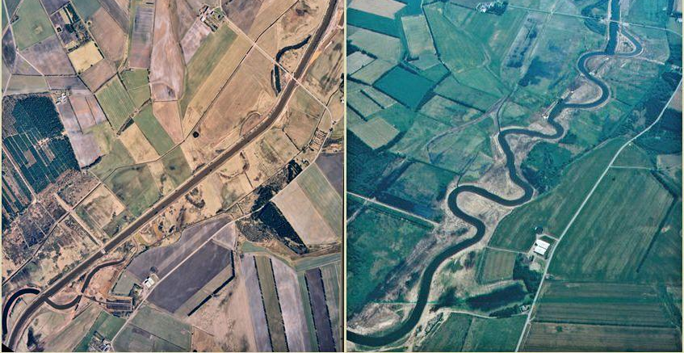
Tåbelige planer
Skjern Å (rettet ud I 1960’erne)
“Genoprettet” I 1990’erne
Kostede omkring 300 millioner kr.

Slide 6
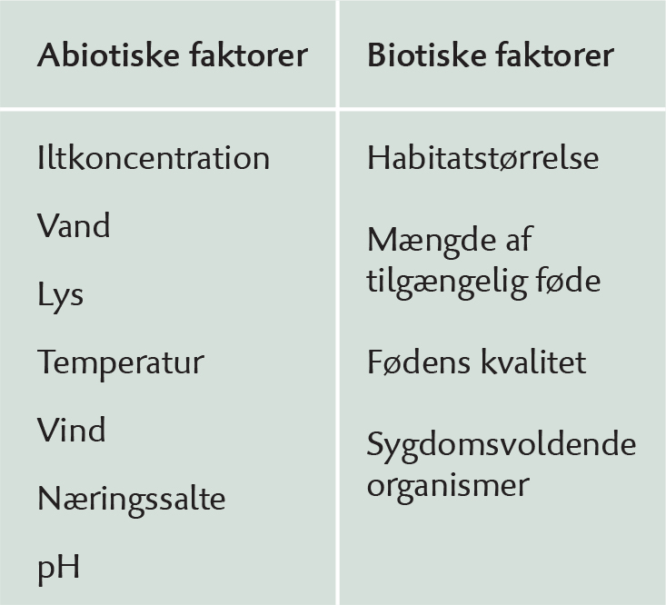
Abiotiske faktorer
De faktorer der har størst betydning for vandløbenes kvalitet
Lysforhold
Iltforhold
Bundforhold
Næringsstoffer
Strømhastighed

Slide 7
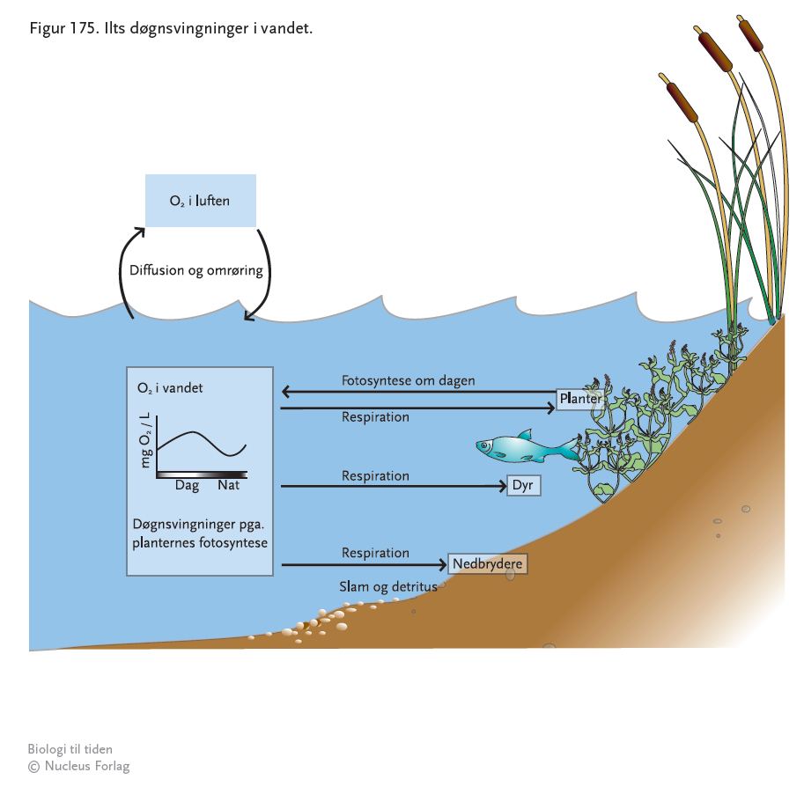
Abiotiske faktorer i åen
Ilts døgnsvingninger (iltforhold)
Stærkt strømmende vandløb har gode iltforhold = fordi der sker udskiftning mellem vand og ilt fra atmosfæren.
I dybe og brede åre, hvor strømmen er langsom – kan der opstå iltmangel på bunden.
Iltindholdet i vandet er en balance mellem fotosyntesen og respiration + tilførsel af O2 fra atmosfæren (Dannelse af O2 og forbrug af O2)
Derfor ses der døgnsvingninger i iltindhold
  Planter: Fotosyntesen om dagen og respiration om natten
  Dyr: Respiration hele tiden
Hvis mange planter/alger i en å = stor/kritisk respiration om natten.
Eks: Laksefisk: iltindhold må ikke komme under 6 mg/L, for at de kan vokse.

Slide 8
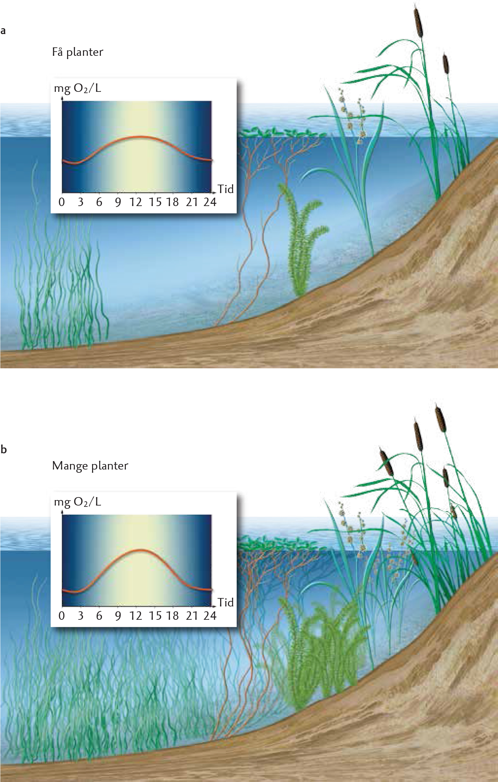
Abiotiske faktorer i åen
Ilts døgnsvingninger (iltforhold)

Slide 9
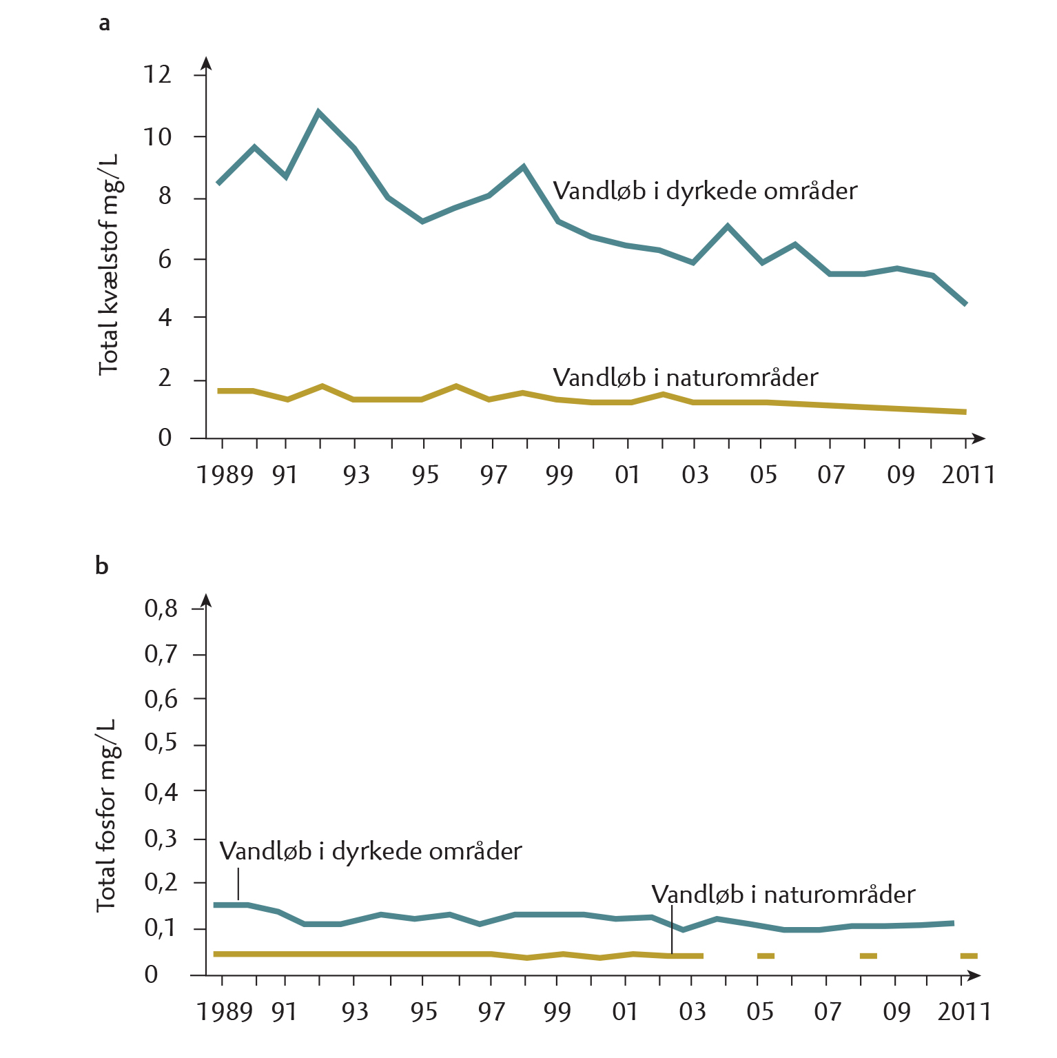
Abiotiske faktorer i åen
Næringssalte (Primært: Kvælstof/Nitrat og fosfor/fosfat)

Slide 10
Eutrofiering
https://www.youtube.com/watch?v=5JgTHwNP-qM&t=137s

Slide 11
Liv i Vandløbet
Lidt mere om det næste gang – og så tager vi resten ved åen! ☺

Slide 12
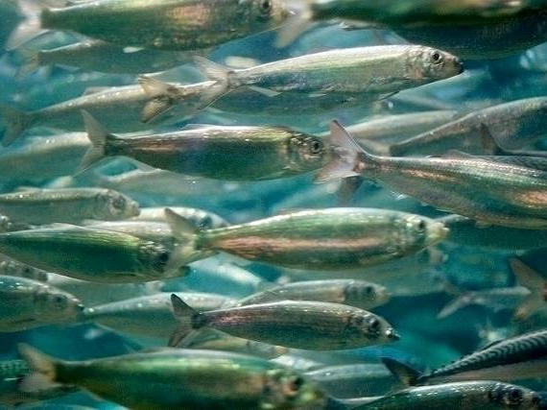
Nu går der fisk i den!

